Slide 1

2차 프로젝트주제발표
2조
이정현,박지훈,이수덕,김준수,유현석,김희진

Slide 2
목차
주제 선정이유
메인 페이지
사이트 맵

Slide 3
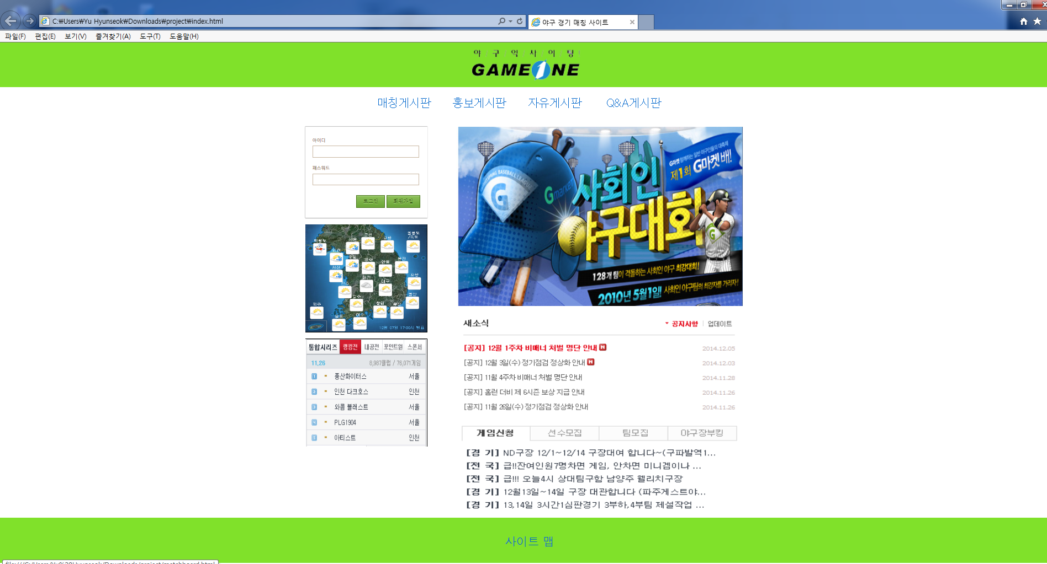
메인 페이지
Index.html
메인 페이지

Slide 4
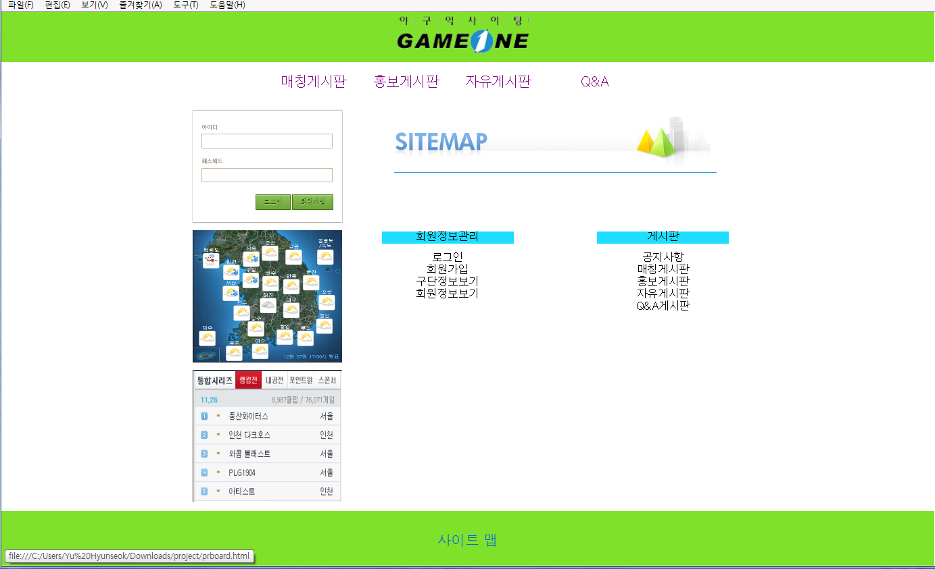
사이트 맵
사이트 맵
회원정보관리
로그인 : 사용자가 로그인 하는 페이지
회원가입 : 사용자가 회원가입 하는 페이지
구단 정보보기 : 사용자가 구단 정보를 볼 수 있는 페이지
회원 정보보기 : 구단주가 볼 수 있는 회원 정보 페이지
2) 게시판
공지사항 게시판 : 운영자가 공지사항을 올리는 게시판
매칭 게시판 : 사용자들이 시합할 팀을 구하는 게시판
홍보 게시판 : 자신의 팀을 홍보할 수 있는 게시판
자유 게시판 : 무엇이든 자유롭게 글을 올릴 수 있는 게시판
Q&A 게시판 : 운영자에게 질문이나 요청할 수 있는 게시판

Slide 5
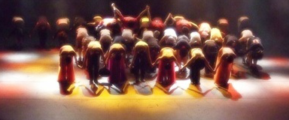
고맙습니다

